Slide 3
Jó gyakorlatok, módszertani modellek

Slide 4
FELADATOK!? Mit, miért vállaltunk?

Slide 9
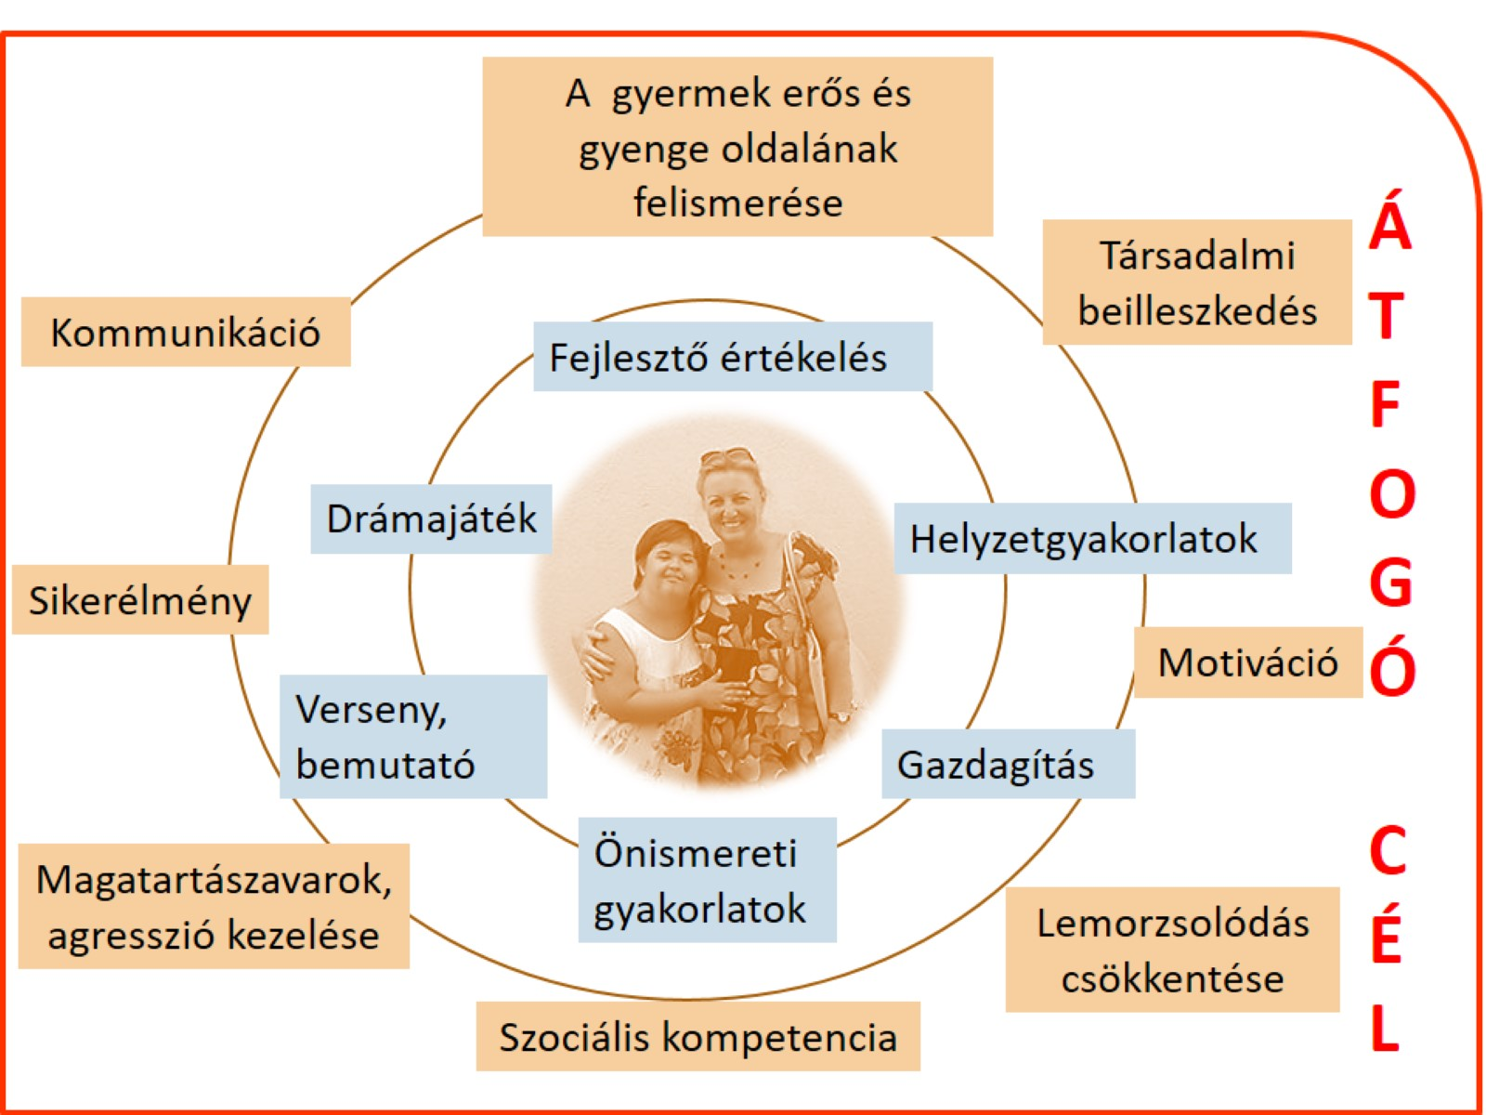

Slide 10
Moduláris felépítés

Slide 11
Miért jó ez nekünk?

Slide 12
Köszönöm a figyelmet!

